Slide 1
Desenvolvimento de Jogos para Iphone
MAYCON PRADO ROCHA SILVA
OUTUBRO/2012

Slide 2
Por que desenvolver para Iphone?
Mercado
30% smartphones são iphone(USA)
365 milhões de dispositivos IOS (IPAD, IPOD, IPHONE)
600 mil apps disponiveis (18% games)
Distribuição
AppStore
25 bilhões de downloads
Global
Produções independentes
Democratização

Slide 3
Por que desenvolver para Iphone?
Rentabilidade
70% livre para o desenvolvedor
Mais de 5 bilhões pagos aos desenvolvedores
Estabilidade
Plataforma única
Controle de qualidade

Slide 4
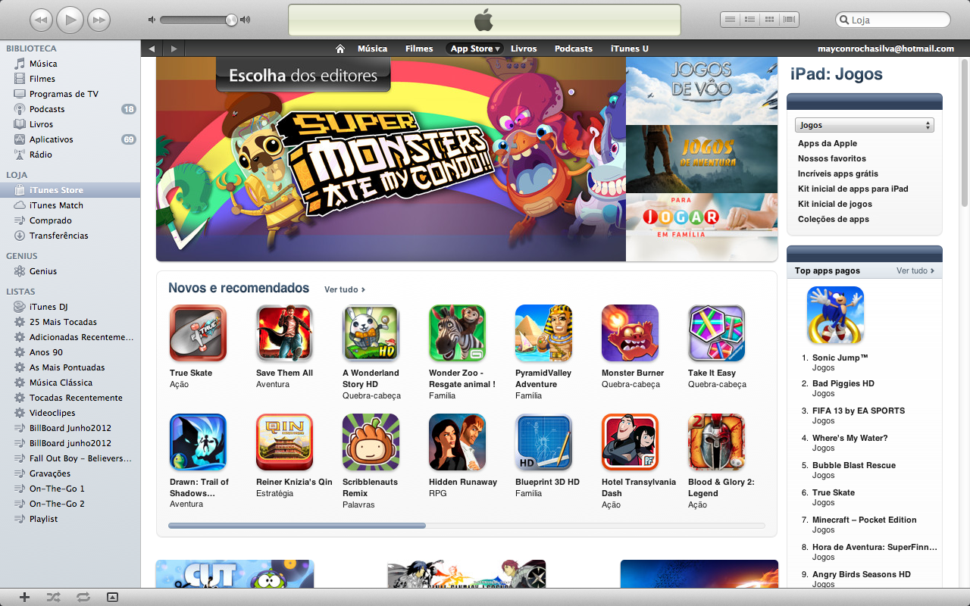
App Store!!!

Slide 5
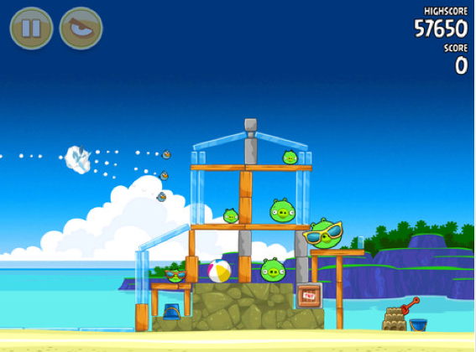
Casos de sucesso – Angry Birds

Slide 6
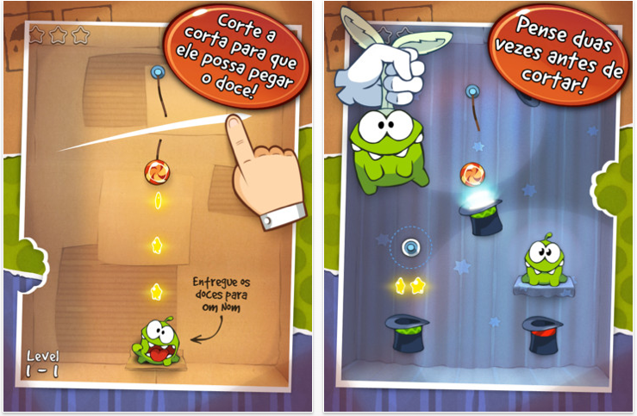
Casos de sucesso – Cut the Rope

Slide 7
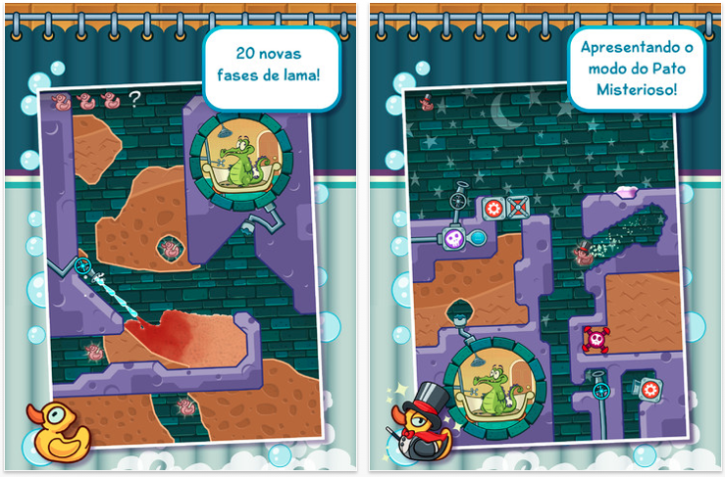
Casos de sucesso – Where?

Slide 8
Casos de sucesso – Where?
http://www.youtube.com/watch?v=3G3yBbK0PXM

Slide 9
Tecnologias
Objective C
Derivada do C
Orientaçao objetos
Pode ser misturada com C++
IDE Xcode
Cocos 2d
Unity 3d

Slide 10
O que preciso para começar?
Computador Macintosh INTEL (2006…)
Ipod/Iphone/Ipad (Para testes)
Licença desenvolvedor (developer.apple.com)

Slide 11
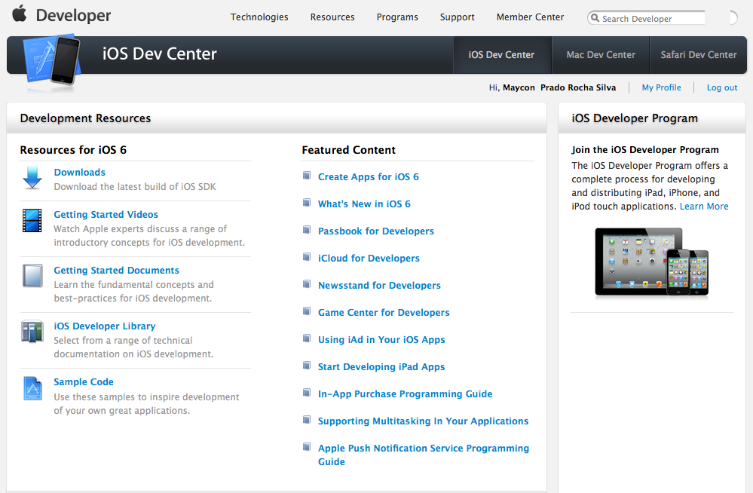
Dev center

Slide 12
COCOS 2d
Engine para jogos 2d
Fácil de usar
Multiplataforma
Bem documentada
Centenas de jogos publicados
Open Source
Comunidade crescente
Editor de fases

Slide 13
COCOS 2d
Facilidades
Simulações físicas
Sprite Sheets
Sistema de partículas
Renderização de texto
Game Center
Comunidade crescente

Slide 14
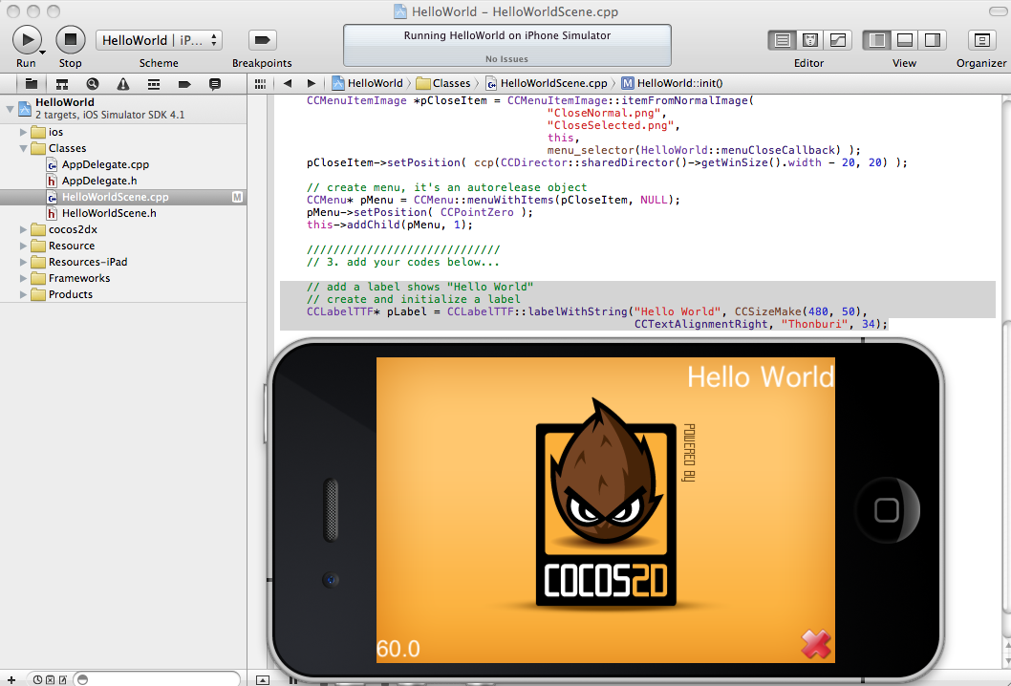
COCOS 2d

Slide 15
Unity 3d
Engine para jogos 3d
Multiplataforma
Mac
Win
Iphone
PS3
Wii
Multilinguagem
Python
JS
C#

Slide 16
Unity 3d
Facilidades
Arrasta e solta
Suporte animações, bones, texturas
Maya
3d studio
Cinema 4d
Blender
Baseado em ambiente 3d
Sistema partículas
Renderização Rápida
Efeitos de Luz Sombra
Criação de terrenos

Slide 17
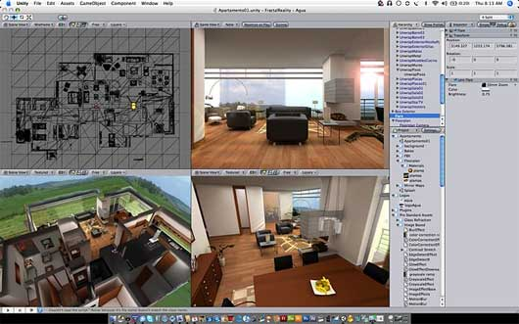
Unity 3d

Slide 18
Projetos – As aventuras de Jack e Tony
GDD
http://www.google.com.br/url?sa=t&rct=j&q=&esrc=s&source=web&cd=1&cad=rja&ved=0CCQQFjAA&url=http%3A%2F%2Fwww.dca.fee.unicamp.br%2F~martino%2Fdisciplinas%2Fia3691s11%2FgrupoA%2Fgdd-ga-v1.pdf&ei=L0aNUJPbGoa09gTVxIGACw&usg=AFQjCNHnq8CYfcnjffKdCwJN8n08uAEsCA&sig2=XLha9oNbmEJhOytSBlxMBA
Vídeo
http://www.google.com.br/url?sa=t&rct=j&q=&esrc=s&source=web&cd=3&cad=rja&ved=0CC4QtwIwAg&url=http%3A%2F%2Fwww.youtube.com%2Fwatch%3Fv%3DVKWdNm_mUSI&ei=L0aNUJPbGoa09gTVxIGACw&usg=AFQjCNHqYw9fOxd_glV443efBvAkhzl1pQ&sig2=Gab5jHTsLleYtsKGQavcrw
Fontes
code.google.com/p/ia369a-2011/source/checkout

Slide 19
Contato
Maycon
mayconrochasilva@gmail.com
Grupo GameDev Unifenas
game-dev-unifenas@googlegroups.com

Slide 20
Links
http://unity3d.com/
http://www.cocos2d-iphone.org/
https://developer.apple.com/
http://code.google.com/p/ia369a-2011/downloads/detail?name=AventurasJackTony_PrimeiraEntrega.rar&can=2&q=#makechanges

